Slide 1
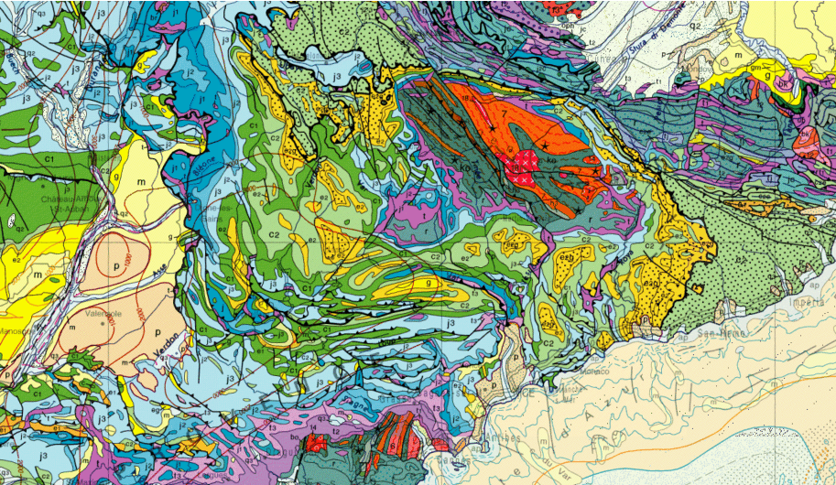
  À la recherche du passé géologique de notre planète

Slide 2
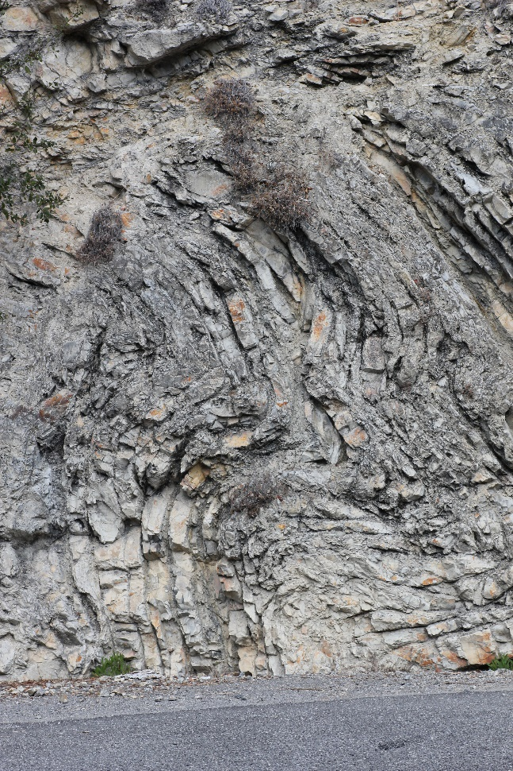
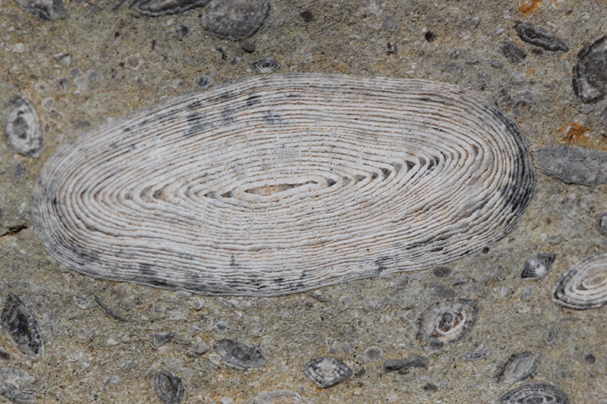
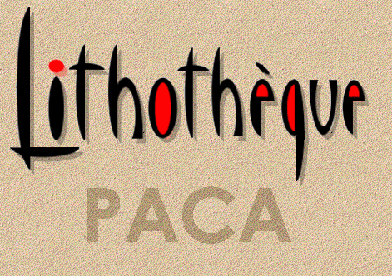

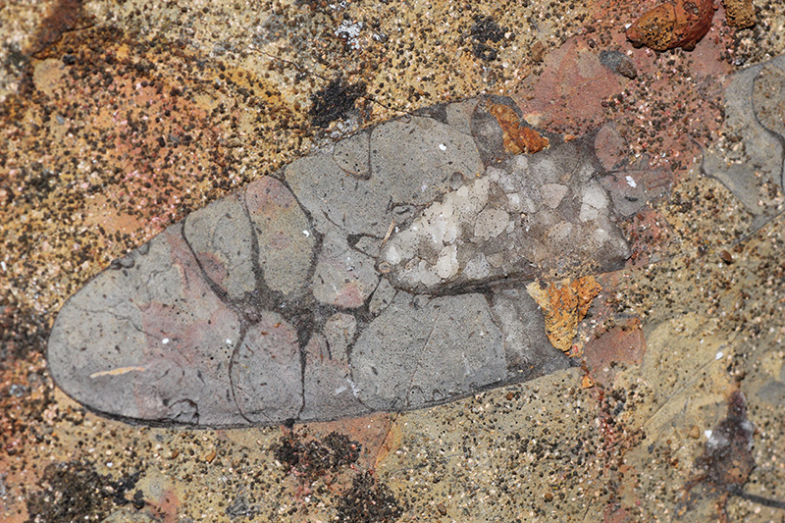

  DATATION RELATIVE LOCALE : les domaines alpins
Figure – Nummulites des calcaires éocènes du col de Braus – source : Duborget Robin
Par Diane Carrer
Figure – Phragmocône de bélemnite du Crétacé de l’Escarène – source : Duborget Robin
Figure – Pli alpin de l’Escarène, route du Col de Braus – source : Duborget Robin

Slide 3
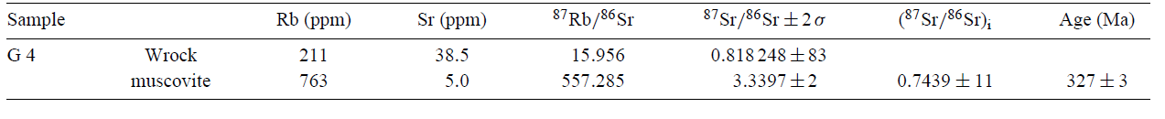
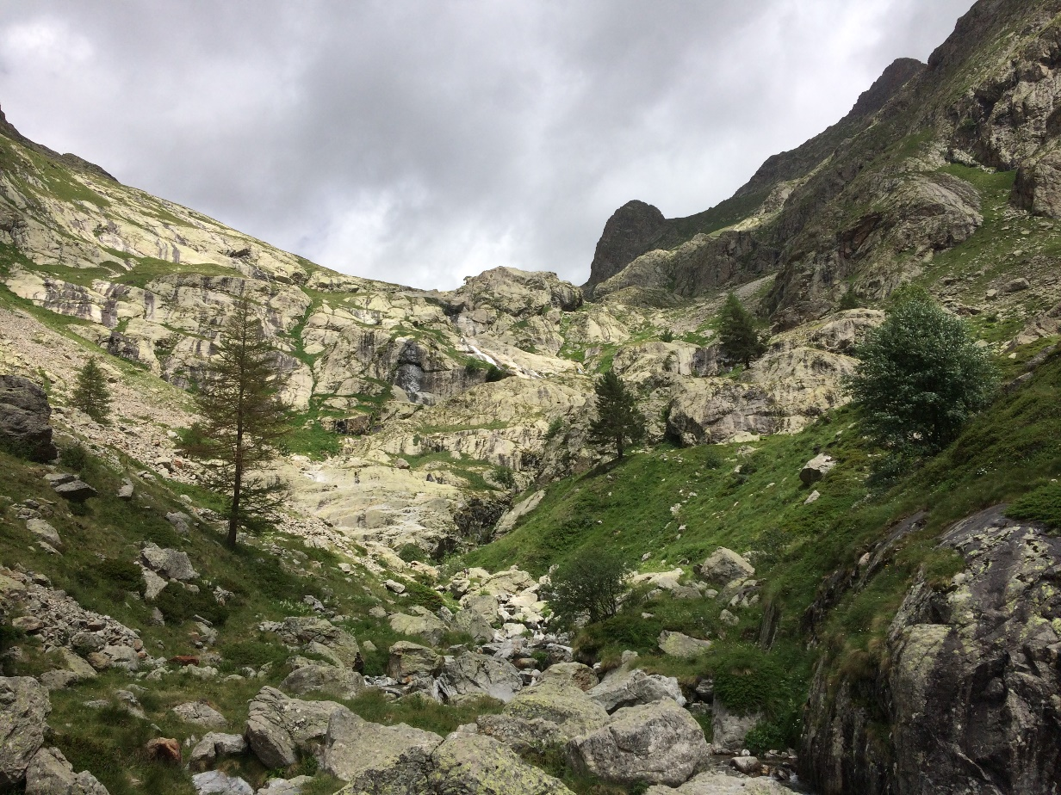
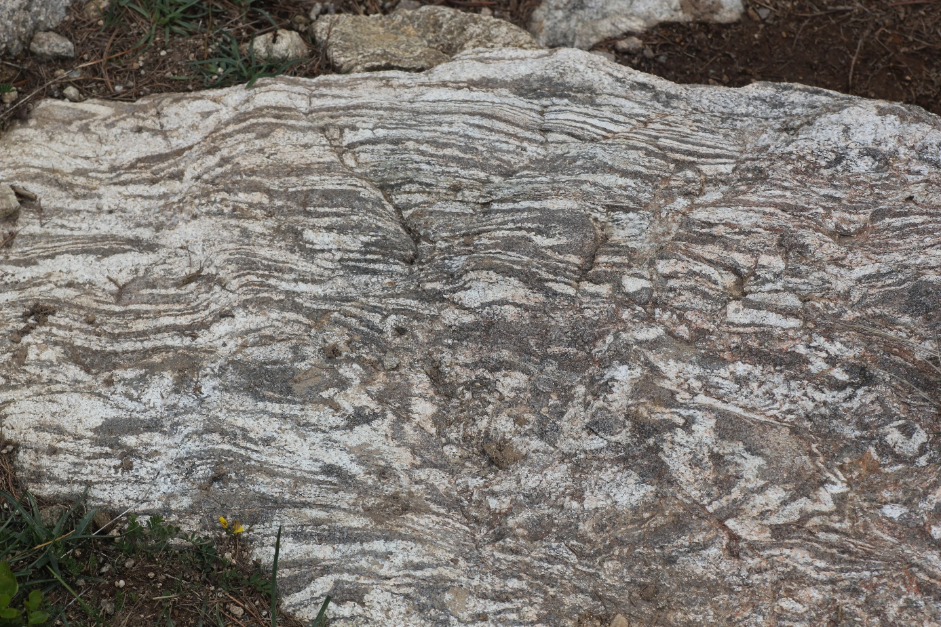
DATATION ABSOLUE LOCALE : Les roches magmatiques du Mercantour
Figure 1 - Âge Rb/Sr du leucogranite de Rocco Verde (Massif de l’Argentera) – source : Musumeci, Giovanni, and Fabrizio Colombo. "Late Visean mylonitic granitoids in the Argentera Massif (western Alps, Italy): age and kinematic constraints on the Ferrière–Mollières shear zone." Comptes Rendus Geoscience 334.3 (2002): 213-220.
1 cm.
Figure 2 – La Vallée de la Gordolasque – source : Duborget Robin
Figure 3 – Migmatite de la haute-Vésubie – source : Duborget Robin

Slide 4
DATATION ABSOLUE LOCALE : Les roches magmatiques du Mercantour
Figure 1 - Âge Rb/Sr du leucogranite de Rocco Verde (Massif de l’Argentera) – source : Musumeci, Giovanni, and Fabrizio Colombo. "Late Visean mylonitic granitoids in the Argentera Massif (western Alps, Italy): age and kinematic constraints on the Ferrière–Mollières shear zone." Comptes Rendus Geoscience 334.3 (2002): 213-220.
t = ln(p+1) / λ
p = 0,004642
λ = Ln (2) / T
Pour le ⁸⁷Rb ; T = 48,8 Ga, donc λ = 0,00001420 Ma^{–1}
1 cm.
Figure 3 – Migmatite de la haute-Vésubie – source : Duborget Robin

Slide 5
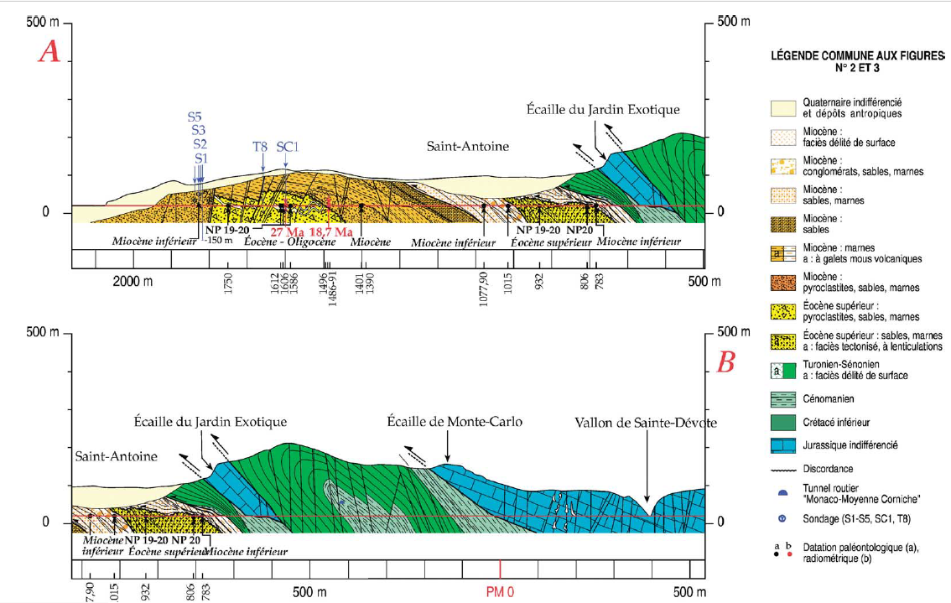
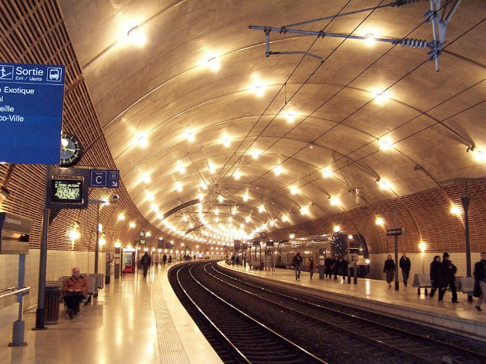
DATATION ABSOLUE LOCALE : Les roches du tunnel ferroviaire de Monaco
Figure 4 – Coupe détaillée des formations géologiques traversées par le tunnel ferroviaire de Monaco – source : Ivaldi, J. P., Bellon, H., Guardia, P., Mangan, C., Müller, C., Perez, J. L., & Terramorsi, S. (2003). Contexte lithostructural, âges 40K 40Ar et géochimie du volcanisme calco-alcalin tertiaire de Cap-d'Ail dans le tunnel ferroviaire de Monaco. Comptes Rendus Geoscience, 335(4), 411-421

Slide 6

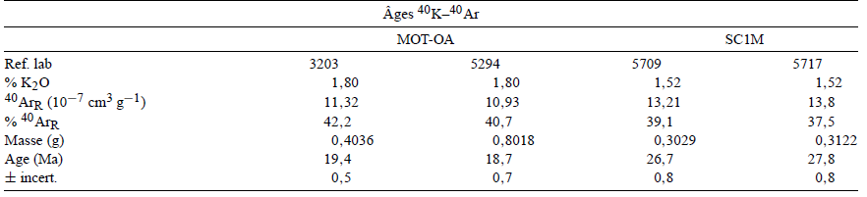
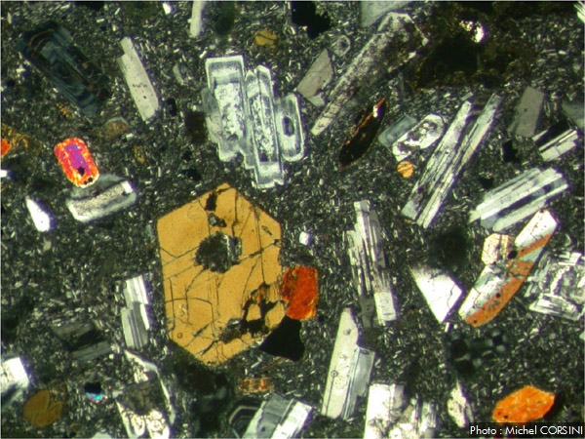
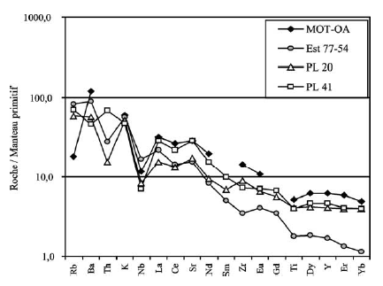
DATATION ABSOLUE LOCALE : Les roches du tunnel ferroviaire de Monaco
Figure 5 – Analyse géochimique et datation absolue des roches du tunnel de Monaco – source : Ivaldi, J. P., Bellon, H., Guardia, P., Mangan, C., Müller, C., Perez, J. L., & Terramorsi, S. (2003). Contexte lithostructural, âges 40K 40Ar et géochimie du volcanisme calco-alcalin tertiaire de Cap-d'Ail dans le tunnel ferroviaire de Monaco. Comptes Rendus Geoscience, 335(4), 411-421
Figure 6 - Photographie microscopique d’une roche équivalente à celle de Cap d’Ail et du tunnel (La Vanade, Villeneuve-Loubet) en Lumière polarisée/analysée – source image : Michel Corsini sur http://www.lithotheque.ac-aix-marseille.fr

Slide 7

DATATION ABSOLUE LOCALE : Les roches du tunnel ferroviaire de Monaco
Figure 5– Analyse géochimique et datation absolue des roches du tunnel de Monaco – source : Ivaldi, J. P., Bellon, H., Guardia, P., Mangan, C., Müller, C., Perez, J. L., & Terramorsi, S. (2003). Contexte lithostructural, âges 40K 40Ar et géochimie du volcanisme calco-alcalin tertiaire de Cap-d'Ail dans le tunnel ferroviaire de Monaco. Comptes Rendus Geoscience, 335(4), 411-421
Voir ici pour plus d’informations : https://planet-terre.ens-lyon.fr/article/datation-k-ar.xml

Slide 8
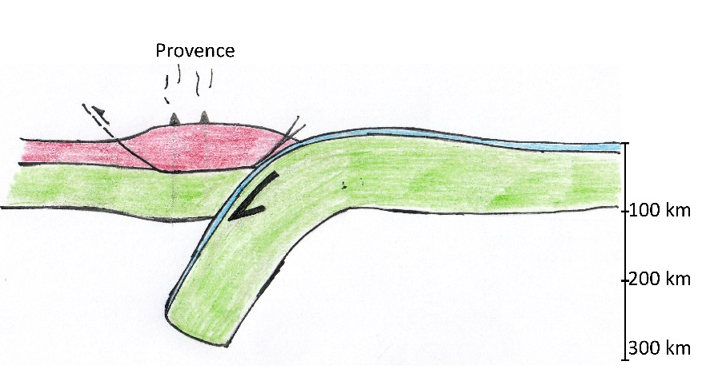
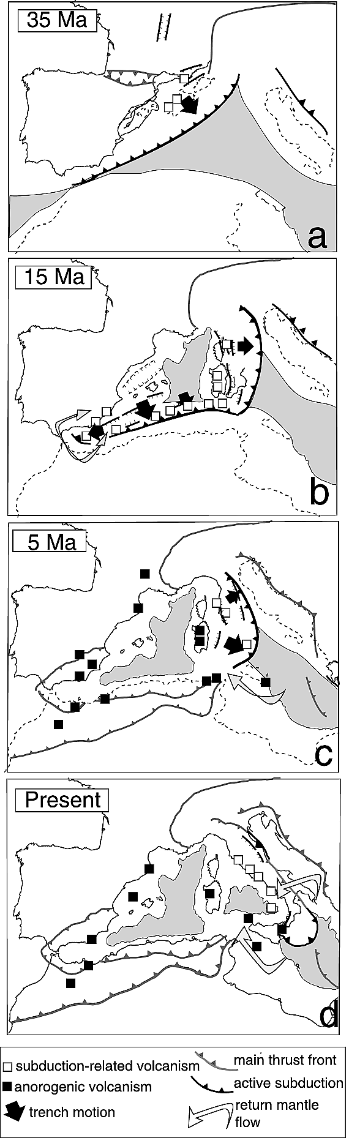


a
c
b
Figure 8 – Schéma de l’ouverture de la mer ligure à l’echelle lithosphérique – source schémas : Duborget Robin / source cartes : Faccenna, C., Piromallo, C., Crespo‐Blanc, A., Jolivet, L., & Rossetti, F. (2004). Lateral slab deformation and the origin of the western Mediterranean arcs. Tectonics, 23(1)
Des cycles orogéniques et des événements géologiques successifs

Slide 9
Des cycles orogéniques et des événements géologiques successifs
Figure 7 –Extrait de la Carte géologique de France au millionième – source www.geoportail.gouv.fr

Slide 10
Idée d’activité :
9 élèves
9 élèves
9 élèves
DATATION ABSOLUE LOCALE : Les roches magmatiques du Mercantour
DATATION ABSOLUE LOCALE : Les roches du tunnel ferroviaire de Monaco

Slide 11
Idée d’activité :
9 élèves
9 élèves
DATATION ABSOLUE LOCALE : Les roches magmatiques du Mercantour
DATATION ABSOLUE LOCALE : Les roches du tunnel ferroviaire de Monaco
Passage à l’oral de quelques élèves avec :
- Présentation de la méthode
- Communication des résultats

Slide 12
Idée d’activité :
9 élèves
9 élèves
DATATION ABSOLUE LOCALE : Les roches magmatiques du Mercantour
DATATION ABSOLUE LOCALE : Les roches du tunnel ferroviaire de Monaco
Utilisation des résultats de datation :
- du groupe
- de l’autre groupe (capacité d’écoute)
- du TP précédent avec la datation relative

Slide 13
Idée d’activité :
9 élèves
9 élèves
DATATION ABSOLUE LOCALE : Les roches magmatiques du Mercantour
DATATION ABSOLUE LOCALE : Les roches du tunnel ferroviaire de Monaco
Utilisation des résultats de datation :
Pour compléter un fond de carte géologique (simplifié)

Slide 14
Bilan local sur la carte géologique au millionième de France
Une vieille chaîne de montagne => varisque
Figure 7 –Extrait de la Carte géologique de France au millionième – source www.geoportail.gouv.fr
1 cm.
Figure – Migmatite de la haute-Vésubie – source : Duborget Robin

Slide 15
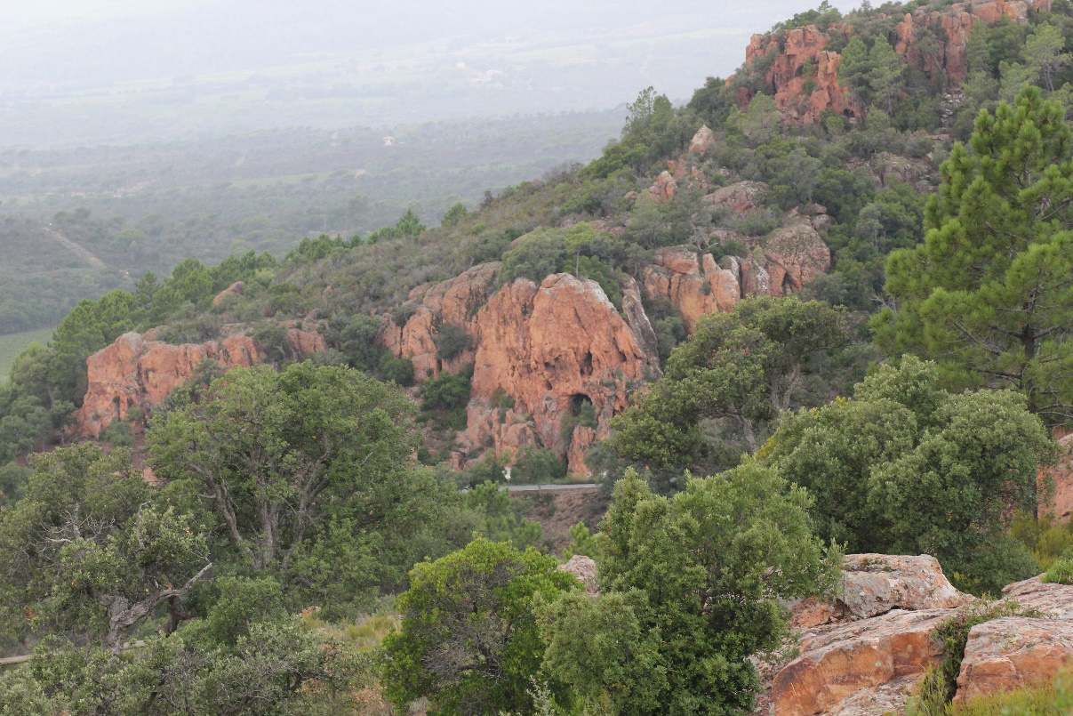
Bilan local sur la carte géologique au millionième de France
Une vieille chaîne de montagne => varisque
Figure 7 –Extrait de la Carte géologique de France au millionième – source www.geoportail.gouv.fr
Le démantelement de cette chaîne (rifting permien)
Figure – Rhyolites anté-rift des gorges du Blavet – source : Duborget Robin

Slide 16
Bilan local sur la carte géologique au millionième de France
Une vieille chaîne de montagne => varisque
Figure 7 –Extrait de la Carte géologique de France au millionième – source www.geoportail.gouv.fr
Le démantelement de cette chaîne (rifting permien)
Un océan secondaire et sa fermeture : les ophiolites (alpine)

Slide 17
Encart : Un océan secondaire et sa fermeture : la couverture sédimentaire
Figure 7 –Extrait de la Carte géologique de France au millionième – source www.geoportail.gouv.fr

Slide 18
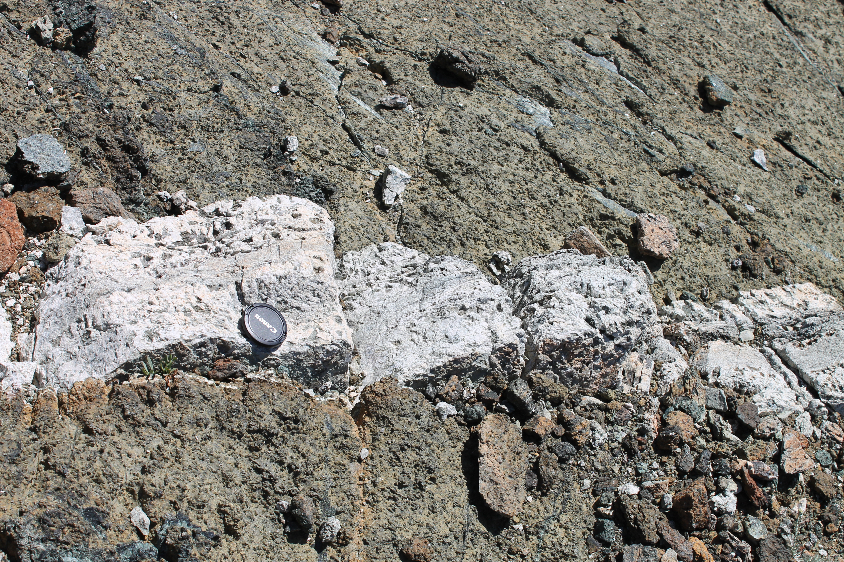
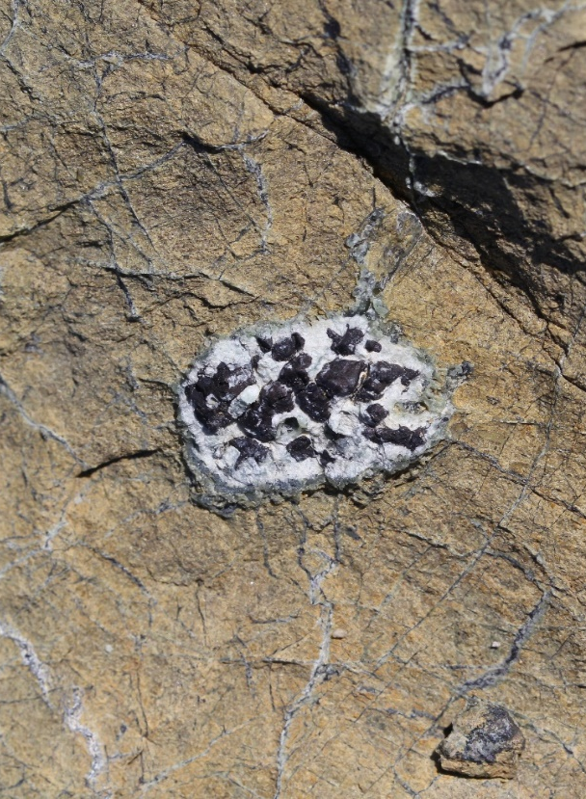
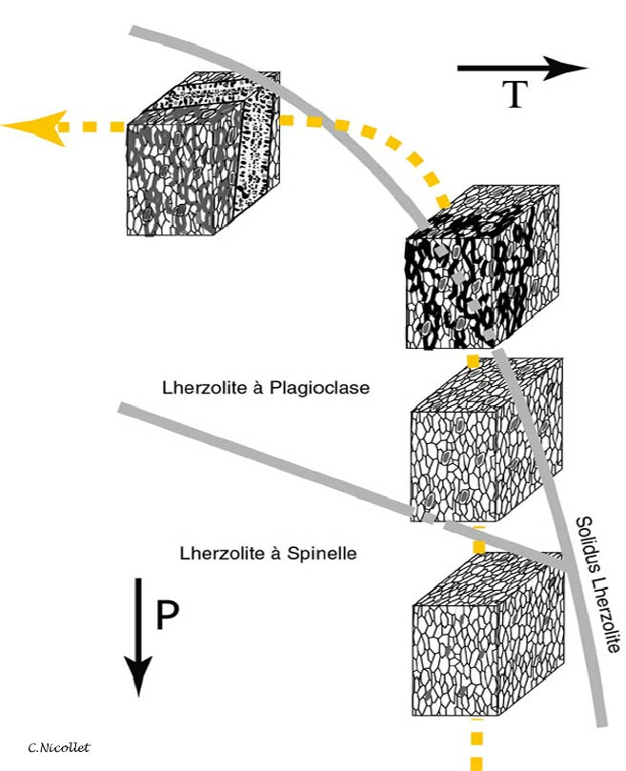
Encart : Un océan secondaire et sa fermeture : les ophiolites peu métamorphiques : Chenaillet, Cap Corse (Monte Maggiore)
Olivine
Spinelle
Plagioclase
Figure – Péridotite (Lherzolite) du Monte Maggiore, avec filons de gabbros non métamorphisés, témoins de la décompression adiabatique (passage de lherzolite à spinelle à lherzolite à paglioclase) – source : images : Duborget Robin ; diagramme : Christian Nicollet

Slide 19
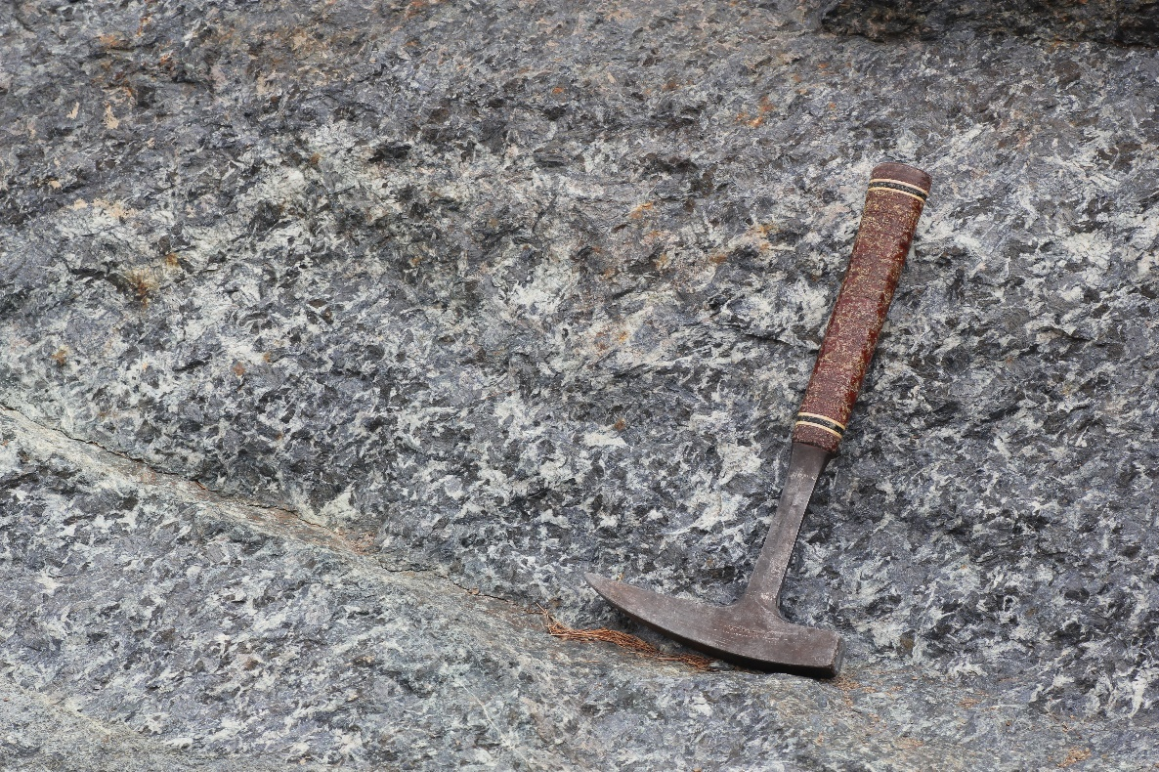
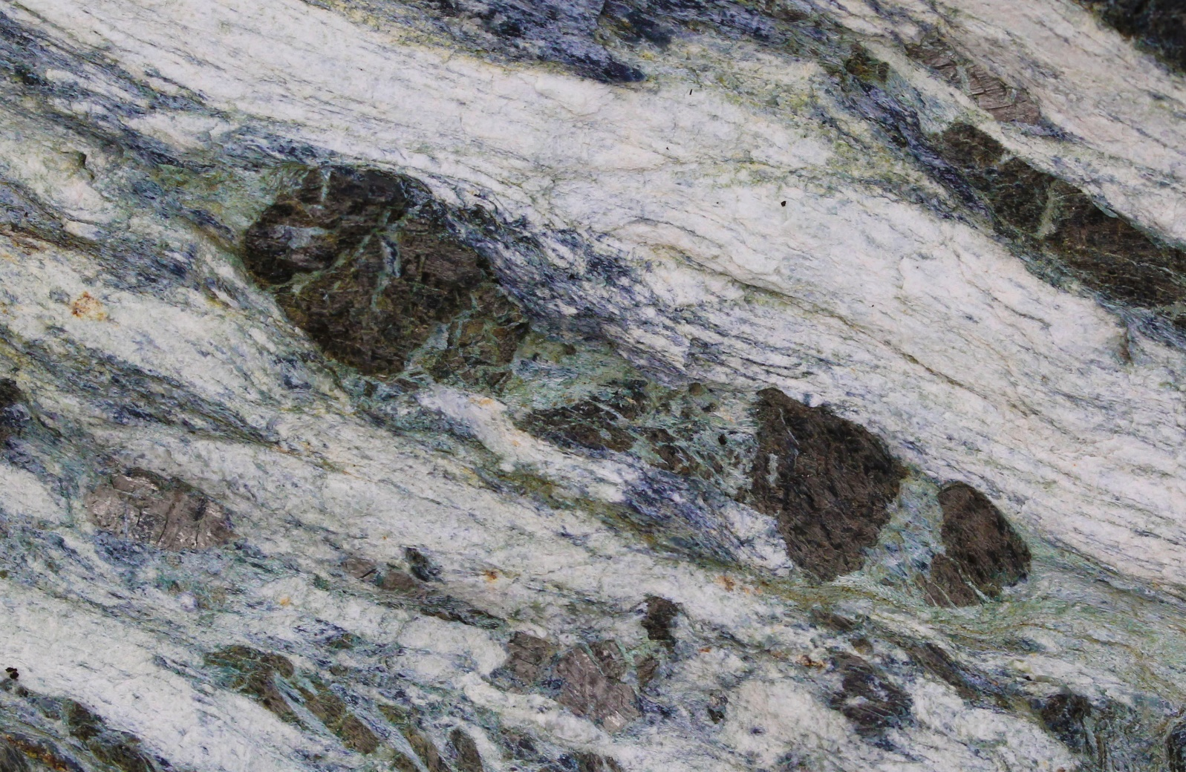
Encart : Un océan secondaire et sa fermeture : les ophiolites ayant subit la subduction : zone piémontaise alpine, Cap Corse
Figure – Photographie d’un métagabbro faciès schiste bleu du Saint-Véran– source : Duborget Robin
= 6 mm
Figure – Photographie d’un métagabbro (plusieurs paragenèses : schiste vert, bleu) de la tour d’Erbalunga dans le Cap-Corse– source : Duborget Robin

Slide 20
Bilan local sur la carte géologique au millionième de France
Une vieille chaîne de montagne => varisque
Une nouvelle chaîne de montagne, tertiaire : les alpes
Le démantelement de cette chaîne (rifting permien)
Figure – Pli alpin de l’Escarène, route du Col de Braus – source : Duborget Robin
Un océan secondaire et sa fermeture : les ophiolites (alpine)

Slide 21
Bilan local sur la carte géologique au millionième de France
Une vieille chaîne de montagne => varisque
Une nouvelle chaîne de montagne, tertiaire : les alpes
Figure 7 –Extrait de la Carte géologique de France au millionième – source www.geoportail.gouv.fr
Le démantelement de cette chaîne (rifting permien)
Un volcanisme et une océanisation (la mer ligure) oligo-miocène, en pleine orogenèse alpine
Limites du modèle des cycles de Wilson
Un océan secondaire et sa fermeture : les ophiolites (alpine)

Slide 22
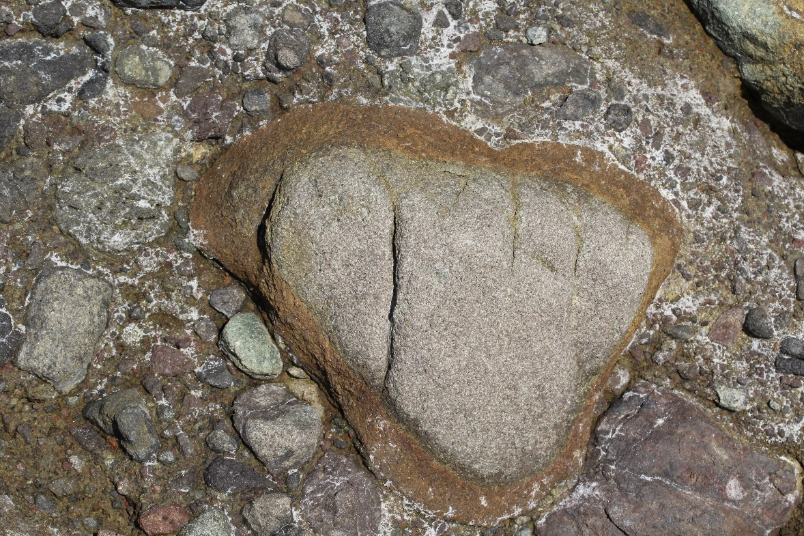
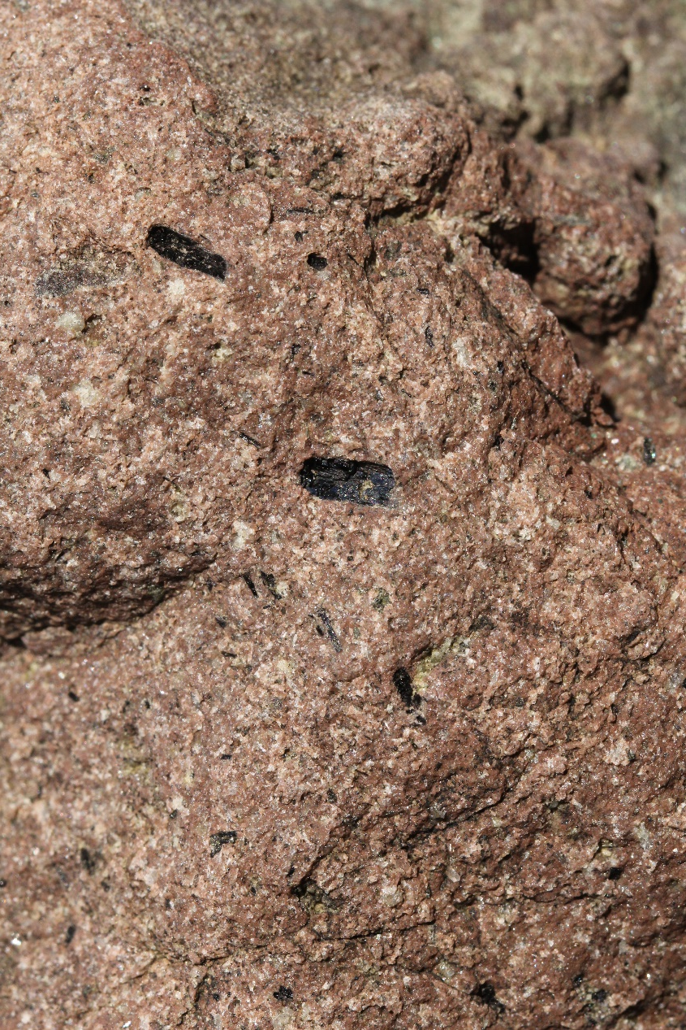
Un volcanisme et une océanisation (la mer ligure) oligo-miocène, en pleine orogenèse alpine : les affleurements
Amphibole
= 1 cm
Plagioclase
Figure – Brèche volcanique andésitique issue d’un volcanisme d’arc explosif à Cap d’Ail – source : Duborget Robin

Slide 23
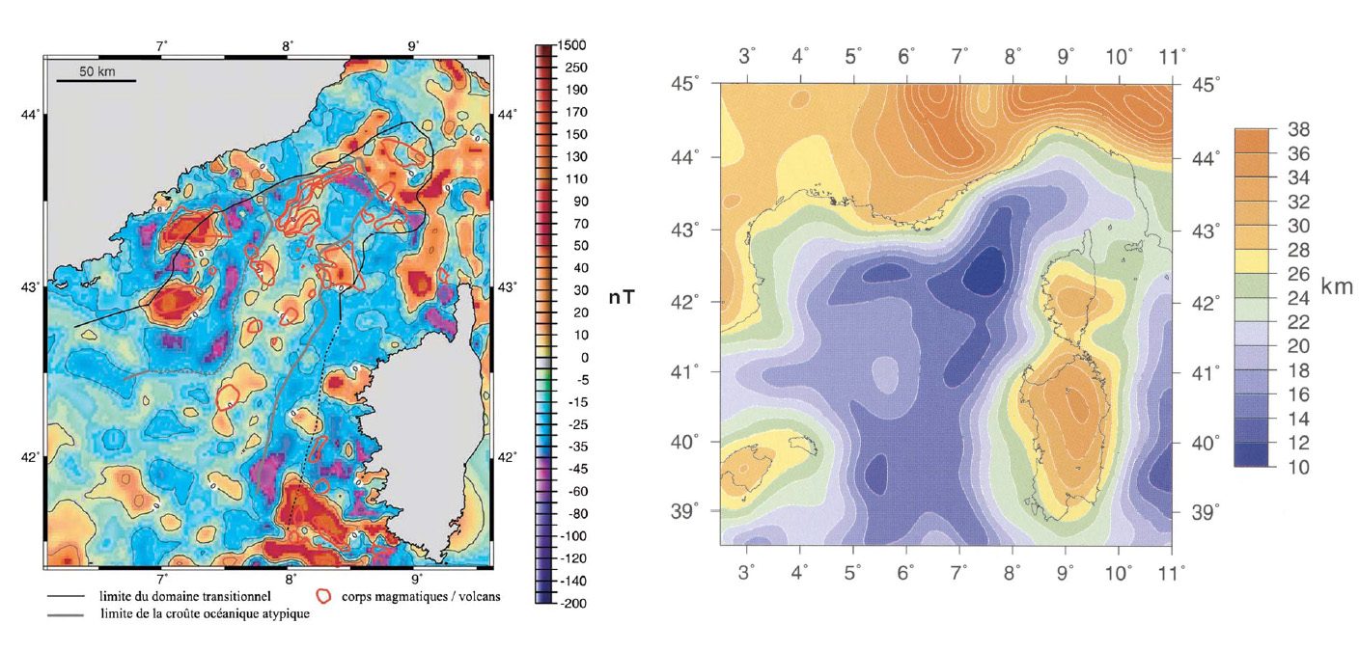
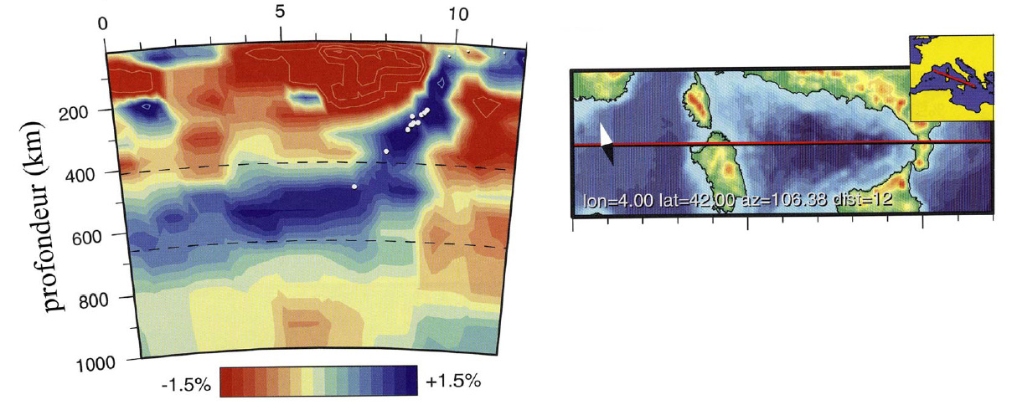
Un volcanisme et une océanisation (la mer ligure) oligo-miocène, en pleine orogenèse alpine : les graphiques
Figure – Tomographie sismique du golfe du Lion à la Calabre en passant par le bloc corso-sarde : mise en évidence d’une zone de subduction, cause de l’océanisation (optionnel avec des élèves)- source : Spakman, W., & Wortel, R. (2004). A tomographic view on western Mediterranean geodynamics. In The TRANSMED atlas. The Mediterranean region from crust to mantle (pp. 31-52). Springer, Berlin, Heidelberg
Figure – Carte des Anomalies gravimétriques du Bassin ligure (A, Rollet et al. 2002) et profondeur du Moho (B, Chamot-Rooke, 1999) mettant en évidence une océanisation entre Corse et continent

Slide 24
a
c
b
Figure 8 – Schéma de l’ouverture de la mer ligure à l’echelle lithosphérique – source schémas : Duborget Robin / source cartes : Faccenna, C., Piromallo, C., Crespo‐Blanc, A., Jolivet, L., & Rossetti, F. (2004). Lateral slab deformation and the origin of the western Mediterranean arcs. Tectonics, 23(1)
Des cycles orogéniques et des événements géologiques successifs

Slide 25
Bilan local sur la carte géologique au millionième de France
Une vieille chaîne de montagne => varisque
Une nouvelle chaîne de montagne, tertiaire : les alpes
Figure 7 –Extrait de la Carte géologique de France au millionième – source www.geoportail.gouv.fr
Le démantelement de cette chaîne (rifting permien)
Un volcanisme et une océanisation (la mer ligure) oligo-miocène, en pleine orogenèse alpine
Un océan secondaire et sa fermeture : les ophiolites (alpine)
Et sur Tectoglob 3D – Philippe Cosentino

